Slide 1
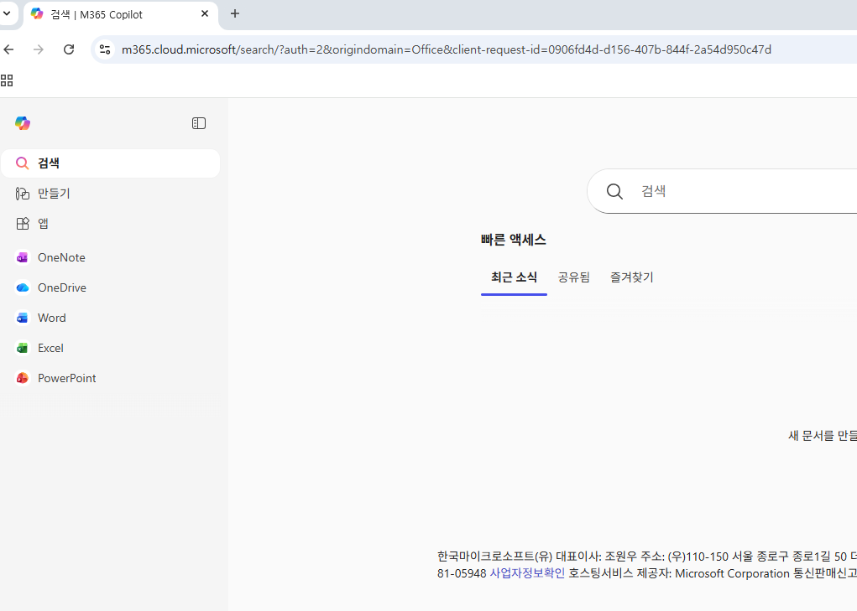
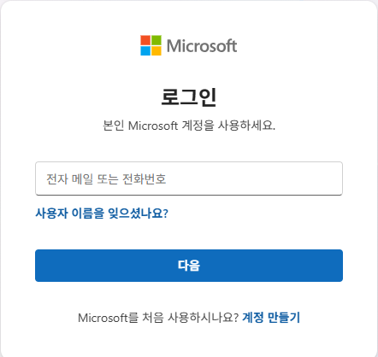
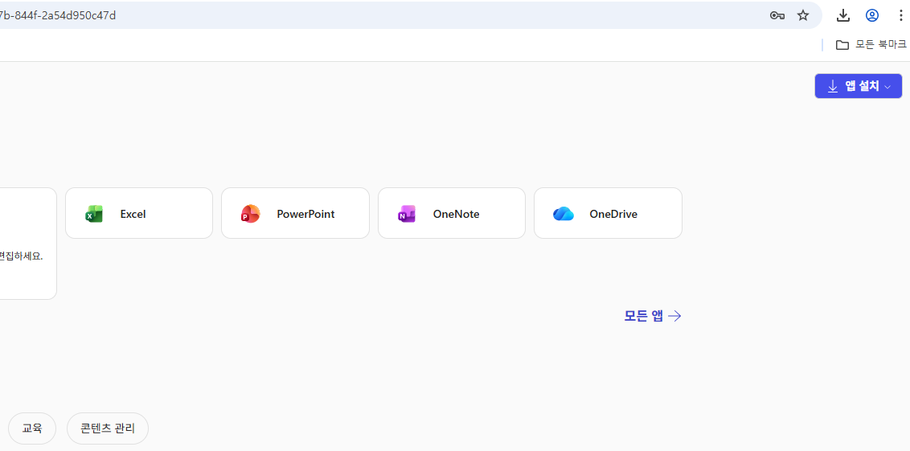
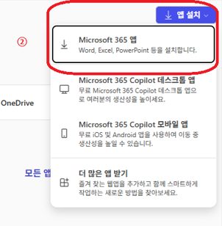
VISIO 설치방법
1
2
office.com 접속
(크롬으로 접속)
앱 -> 앱 설치 -> 앱 및 디바이스 -> 설치
사용자 | 계정 | 암호
노태종 | user19@cumedical365.onmicrosoft.com | cumedical7657@
이학주 | user09@cumedical365.onmicrosoft.com | cumedical7657@
김해인 | user11@cumedical365.onmicrosoft.com | cumedical7657@
이상아 | user20@cumedical365.onmicrosoft.com | cumedical7657@
문보미 | user13@cumedical365.onmicrosoft.com | cumedical7657@
임현순 | user14@cumedical365.onmicrosoft.com | cumedical7657@
김종훈 | user15@cumedical365.onmicrosoft.com | cumedical7657@
이정완 | user16@cumedical365.onmicrosoft.com | cumedical7657@
김민호 | user17@cumedical365.onmicrosoft.com | cumedical7657@
이종화 | user18@cumedical365.onmicrosoft.com | cumedical7657@
우종형 | user01@cumedical365.onmicrosoft.com | 기존 암호
박주영 | user03@cumedical365.onmicrosoft.com | 기존 암호
서예슬 | user07@cumedical365.onmicrosoft.com | 기존 암호

Slide 2
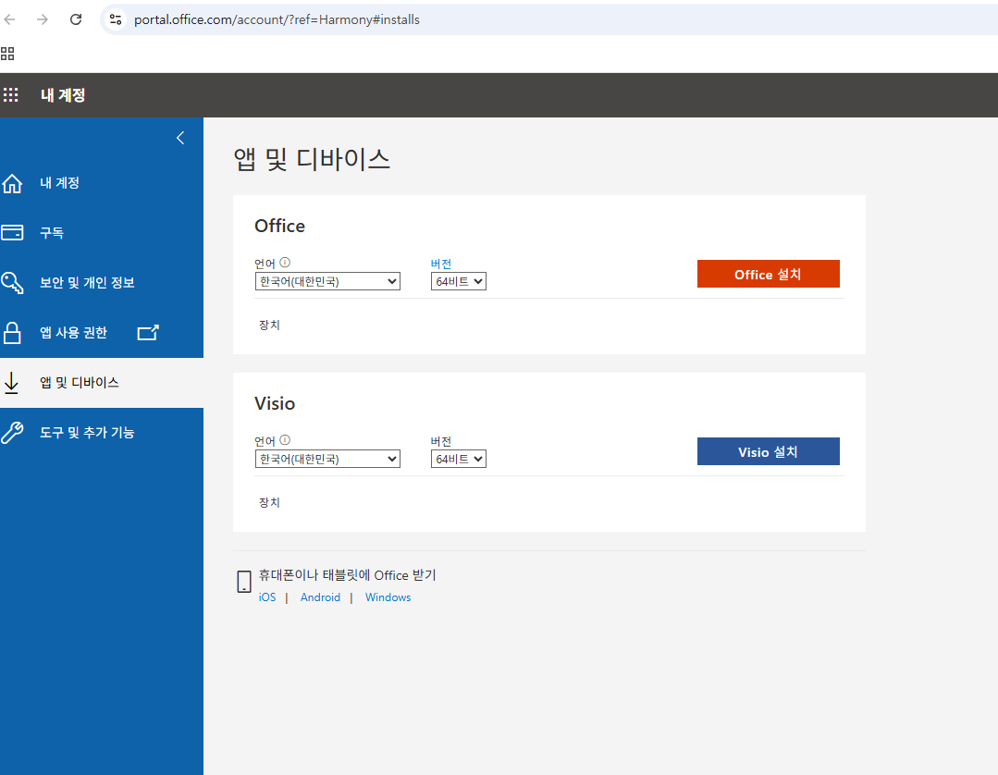
VISIO 설치방법
3
앱 및 디바이스
->MS365, VISIO 설치

